Slide 1
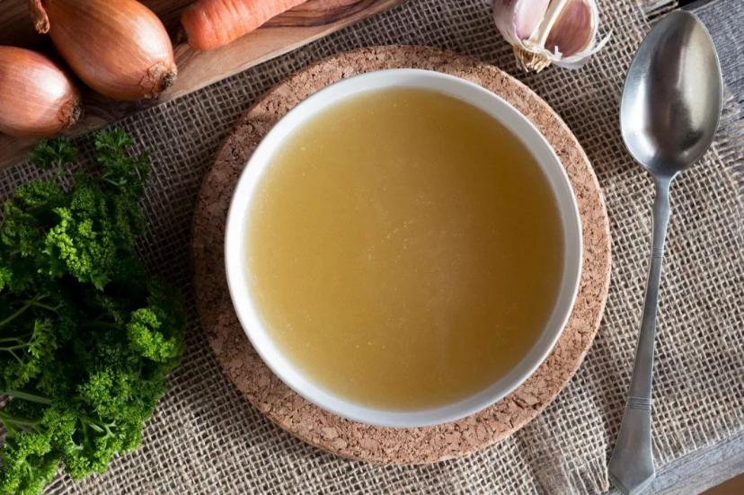
Конструирование рецептуры и разработка технологии сублимированного костного куриного бульона, сбалансированного по аминокислотному составу и обогащенного витамином D и Омегой 3
Вуз: Российский биотехнологический университет

Slide 2
Проблема
Сегодня в мире существует дефицит пищевого белка. На каждого жителя Земли приходится около 60 г белка в сутки, при норме 70 г. По данным Института питания РАМН, начиная с 1992 г. в России потребление животных белковых продуктов снизилось на 25-35%
Для жителя Севера является обязательное наличие в пище белков сбалансированных по аминокислотному составу. Как известно, в экстремальных условиях жизнедеятельности потребность в белке увеличивается не менее чем на 10%, а так же по данным биохимических исследований, потребность северян в витамине D и Омега 3 несколько выше, чем у жителей умеренного климата.
Значительная часть населения РФ задействована в сферах связанных с тяжелым физическим трудом или вредным производством. В подобной ситуации происходит негативное воздействие условий труда на организм человека, в частности страдают кожные покровы, опорно-двигательная система, суставы и другое.
В период простудных заболеваний, спортсменам после тренировки необходима помочь в восстановлении организма.
Эпидемиологические исследования, проводимые в рамках мониторирования питания населения РФ, свидетельствуют о том, что сниженная концентрация витамина D в крови имеет место у 50-92% взрослого населения и детей вне зависимости от сезона года.
Возникает необходимость в создании функционального продукта питания – костного бульона, получаемого на основе вываривания костных и хрящевых тканей фермерской курицы, обогащенного витамином Д и Омега 3, а так же сублимированного готового продукта, чтобы сохранить максимальное количество полезных веществ, для удобства доставки и хранения продукта.

Slide 3
Обоснование выбора разрабатываемого продукта
Организм любого человека нуждается в белке, который участвует в формировании клеток, помогает усваивать витамины и минералы, обеспечивает нормальный уровень гемоглобина и иммунную защиту.
Костный бульон – это источник легкодоступных белков, минералов, поддерживающих обменные процессы.
Бульон для большинства населения — это не только основа для будущего супа, но и потенциальное лекарство. Бульон, как укрепляющее и целебное средство, известен человечеству давно, еще Авиценна упоминал его в своих трудах.
Бульон - прекрасное средство для укрепления костной ткани и связок.

Slide 4
Целевая аудитория
Студенты и офисные сотрудники
Сфера кулинарии, предприятия общественного питания (для основы супа)
Люди, работающие в условиях крайнего севера
Спортсмены
Туристы
Люди, деятельность которых сопряжена с тяжелым физическим трудом
Категории граждан с жалобами на боли в суставах

Slide 5
Цель
Сконструировать рецептуру методом математического моделирования и разработать технологию сублимированного костного куриного бульона, обогащенного витамином D и Омега 3 в порционной одноразовой биоразлагаемой упаковке.

Slide 6
Задачи
Выбор и обоснование компонентов рецептуры сублимированного костного куриного бульона
Конструирование рецептуры методом математического моделирования сбалансированной по аминокислотному составу с витамином D и омега 3
Разработка технологии бизнес продукта с обоснованием рациональных параметров процесса сублимации продукта
Исследование показателей качества и безопасности готового продукта
Оценка эффективности готового продукта методами IN VIVO и IN VITRO
Выбор порционной одноразовой биоразлагаемой упаковки

Slide 7
Сырье
Коллагенсодержащее побочное сырье первичной переработки птицы
Специи
Овощи
Фильтрованная вода
Нутрицевтики

Slide 8
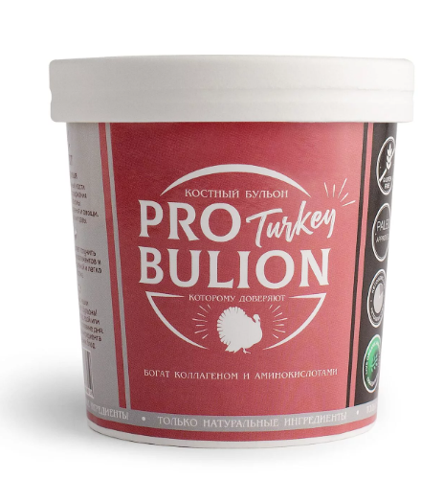

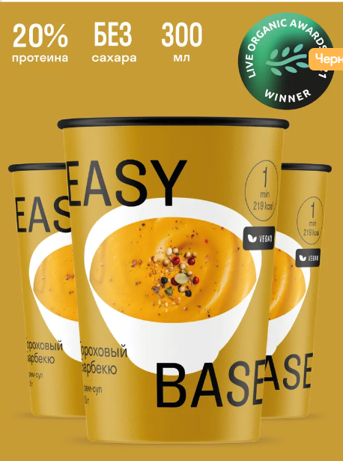
Конкуренты
Pro Bulion – порционный замороженный костный бульон
EASY BASE – порционные сухие бульоны
Медведь и слон – готовый консервированный бульон

Slide 9
Эффективность предлагаемой разработки
Низкая себестоимость
Решение проблемы рационального использования побочного сырья переработки прицы
Биоразлагаемая упаковка
Пролонгируемые сроки хранения
Продукт богатый коллагеном и необходимыми витаминами

Slide 10
Свойства и характеристики продукта для ежедневого употребления с максимальной пользой для человека
Продукт быстрорастворимый, порционный, сбалансированный по аминокислотному составу, источник витамина D и Омега 3. Удобный для транспортировки и длительного срока хранения.

Slide 11

Контакты
Кодесникова Татьяна
Нутрициолог
Магистр кафедры: Конструирование функциональных продуктов питания и нутрициология
Тел: 8-926-523-02-68
Телеграмм: @kudesnica_talii

